Slide 1
Composite(компоновщик)
Клепач Богдан

Slide 2
Определение
Компоновщик (англ. Composite pattern) — шаблон проектирования, относится к структурным паттернам, объединяет объекты в древовидную структуру для представления иерархии от частного к целому. Компоновщик позволяет клиентам обращаться к отдельным объектам и к группам объектов одинаково.

Slide 3
Цели
Объединять объекты в древовидную структуру.
Предоставить клиенту единообразный интерфейс к листовым и составным элементам древовидной структуры.

Slide 4
Пример
Пользовательский интерфейс (GUI).
окно пользовательского интерфейса — контейнер для более простых виджетов — панелей, кнопок, полей ввода и т.д.
панель, в свою очередь тоже являются контейнерными объектами и так вплоть до элементарных листовых объектов

Slide 5
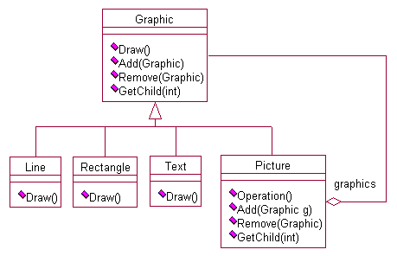

Slide 6
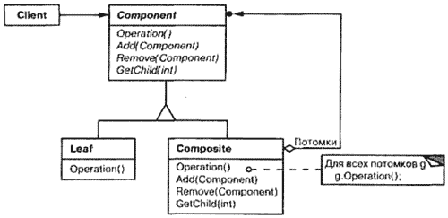

Slide 7
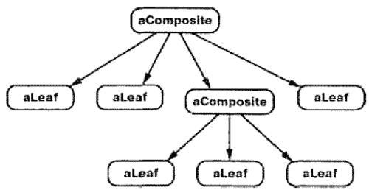
Структура объекта

Slide 8
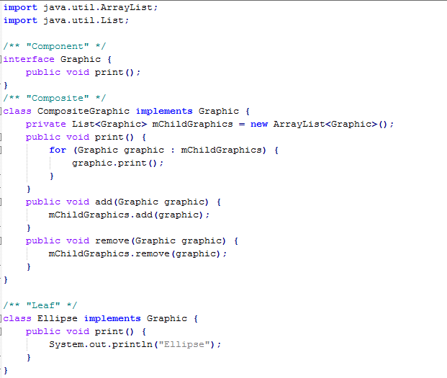

Slide 9
